Slide 1
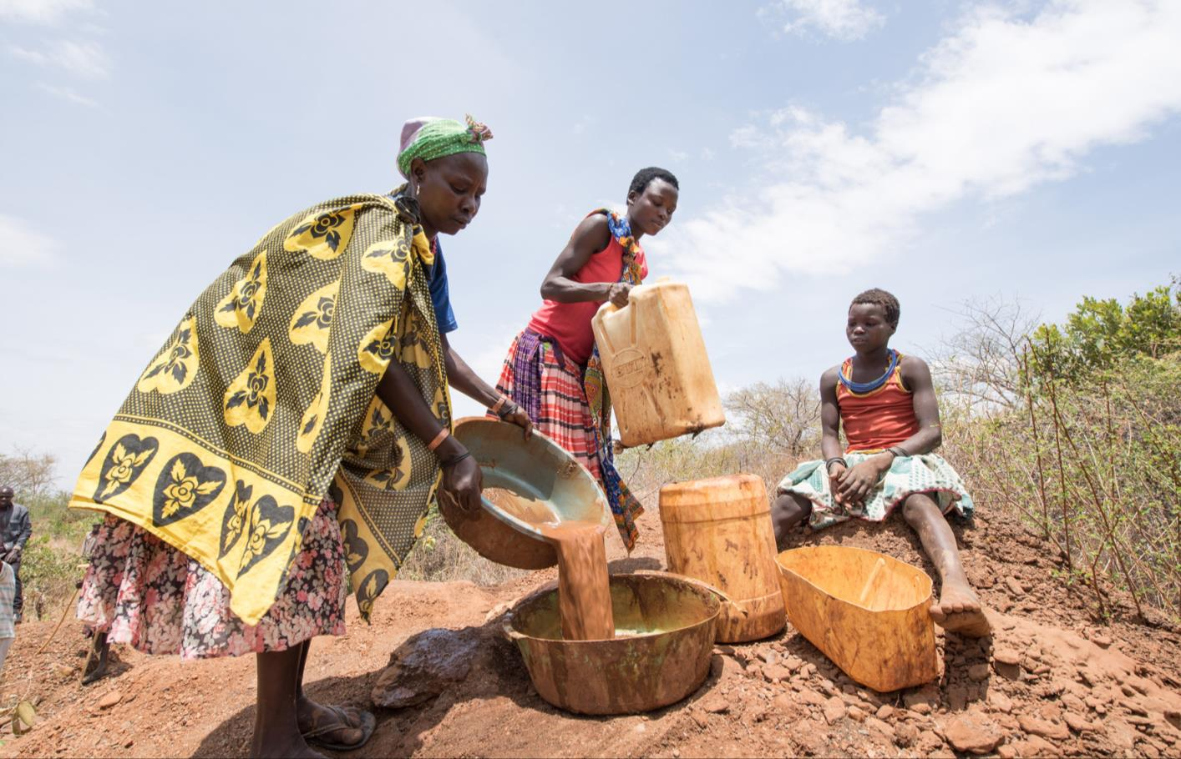
Uganda
Gemeinsam stark
Notes:
1

Slide 2
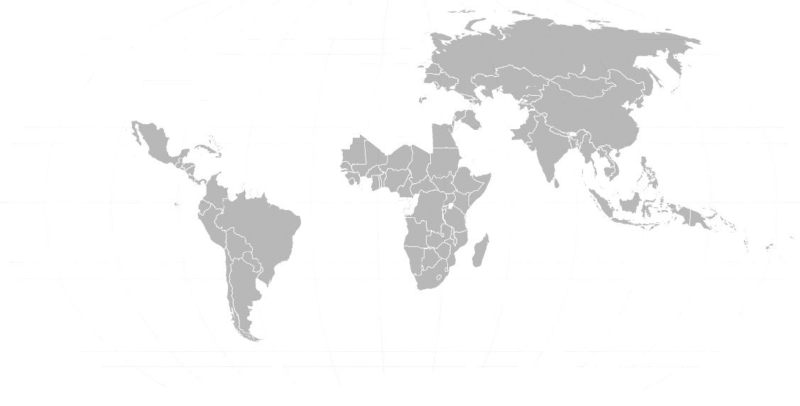
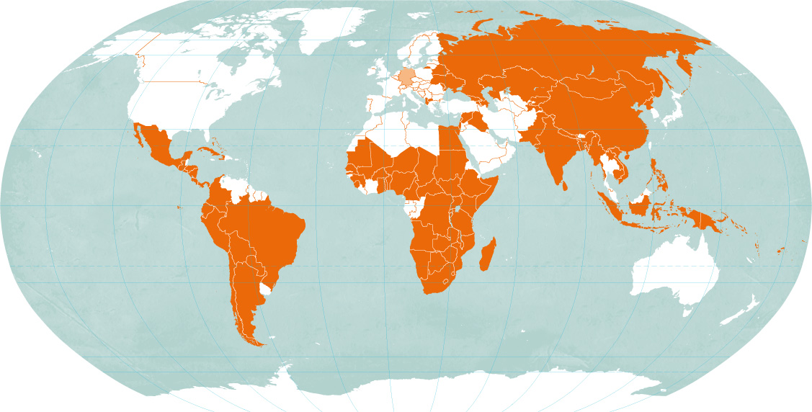
Uganda
Uganda Deutschland
Fläche in km² 241.038 357.121
Bevölkerung in Millionen 38,3 80,7
Bevölkerungsdichte in Einwohner/km² 159 226
Säuglingssterblichkeit in % 5,8 0,3
Lebenserwartung
Männer 54 78
Frauen 57 83
Analphabetenrate in %
Männer 14,7 < 1
Frauen 28,5 < 1
Bruttoinlandsprodukt in Dollar/Kopf 2.100 48.200
Quelle: CIA World Factbook (2017)
Uganda

Slide 3
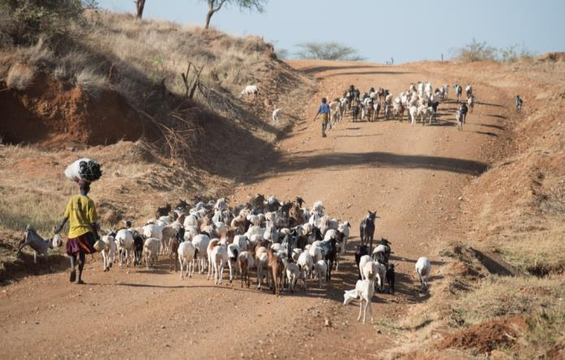
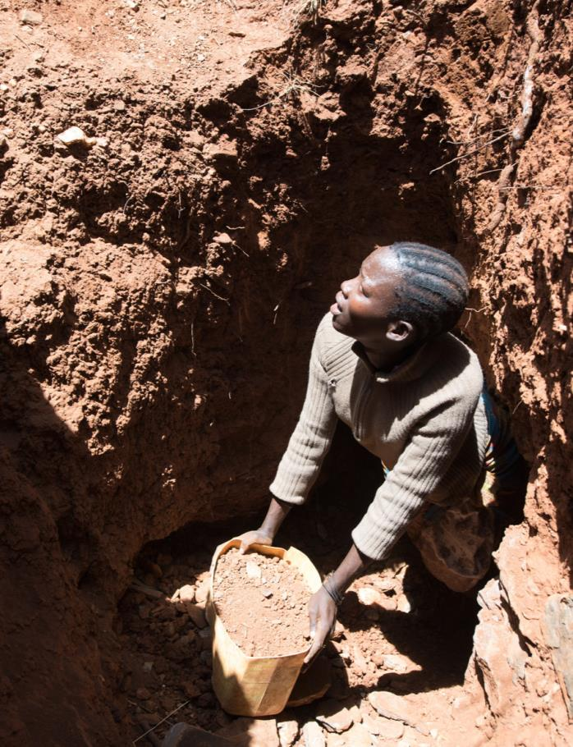
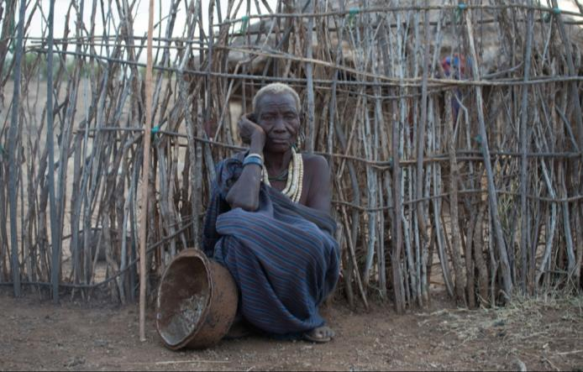
In der Region Karamoja leben 80 Prozent der Bevölkerung in extremer Armut. Um ihre Familien durchzubringen, schürfen viele Frauen ohne Fachwissen nach Gold.

Slide 4
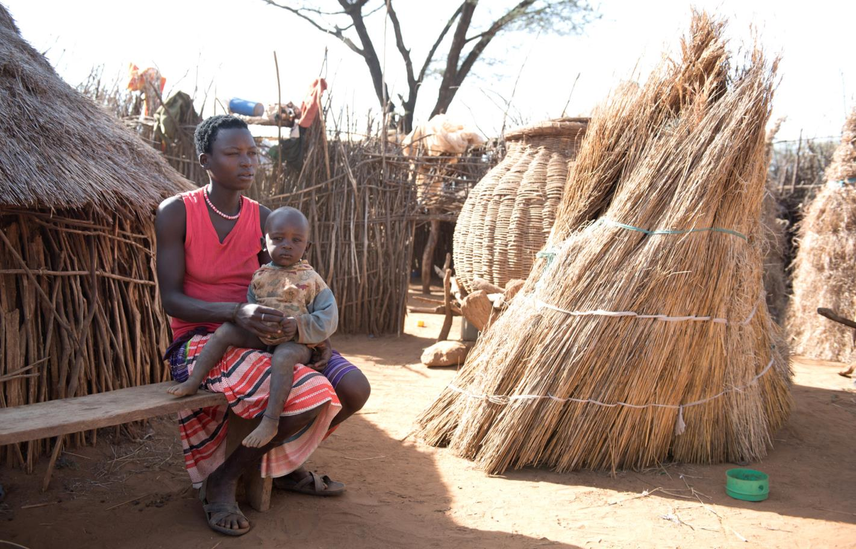
Sabina Natte hat ihren eineinhalbjährigen Sohn Charles zu ernähren. Jeden Tag läuft die 21-Jährige fünf Kilometer von ihrer Hütte bis zu den Hügeln der Goldmine.

Slide 5
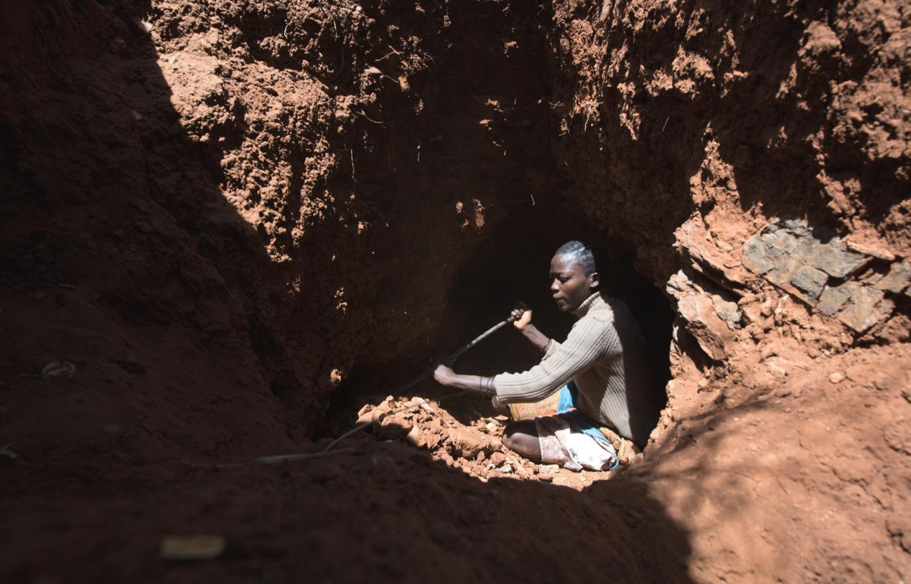
Hier finden sich tiefe Löcher, manche gerade groß genug für einen Men­schen­körper. Viele derer, die hier nach Gold gegraben haben, bezahlten dies mit ihrem Leben.
Notes:
5

Slide 6
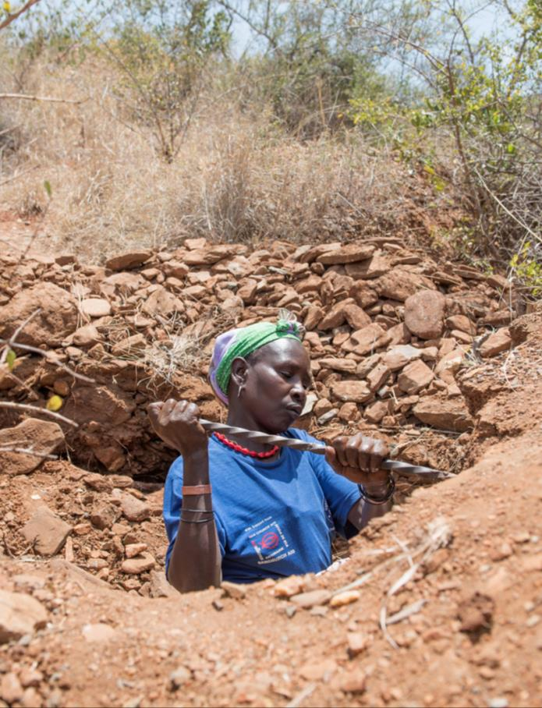
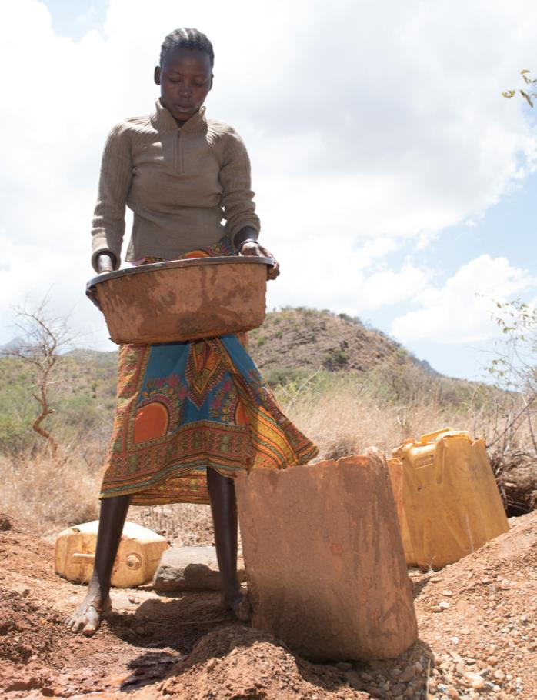
Doch was blieb ihnen anderes übrig? „Wir mussten jeden Tag aufs Neue schauen, ob wir genug Gold finden, um davon leben zu können“, erzählt Sabina.
Notes:
6

Slide 7
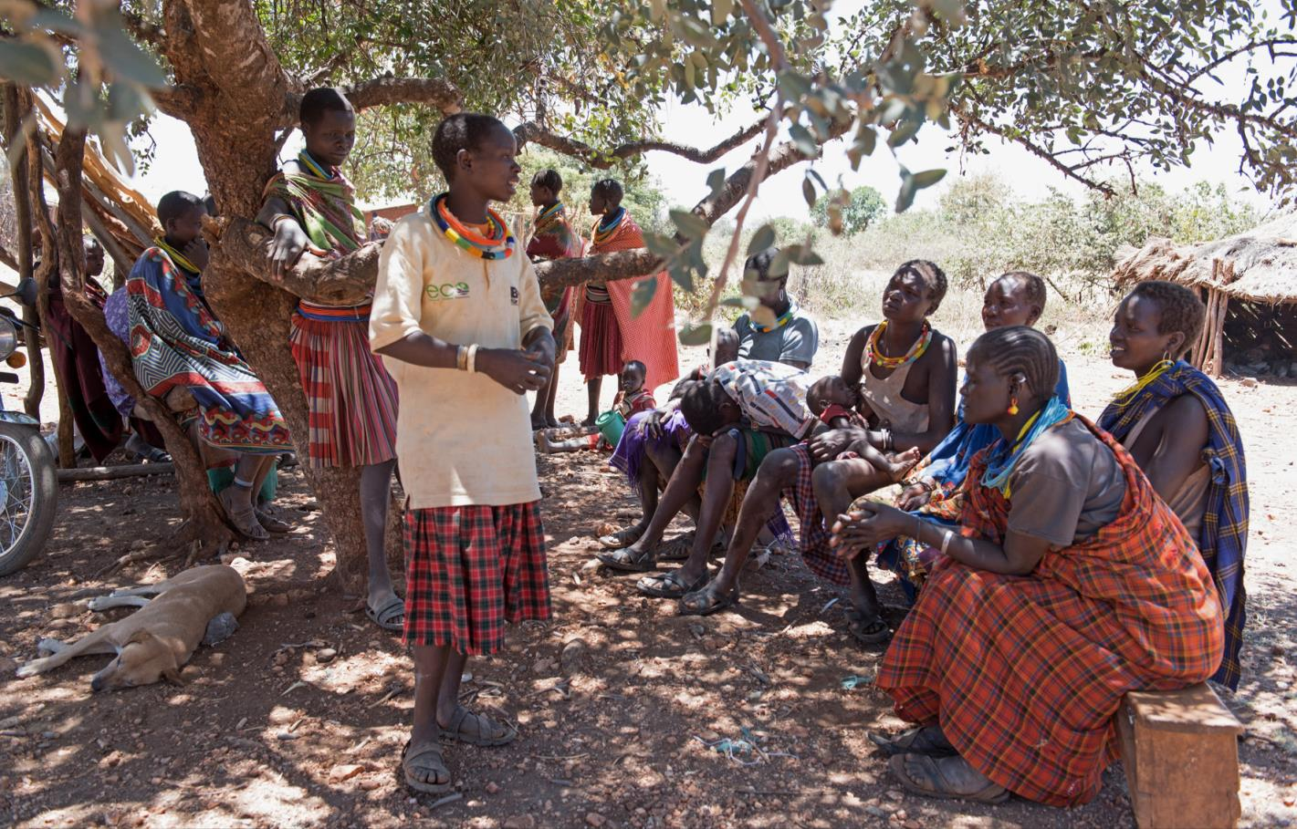
Die Ecological Christian Organisation (ECO) bildet die Frauen weiter. Sie stattet sie mit Werkzeugen aus und schult sie in der Vermarktung. Das ändert vieles.

Slide 8
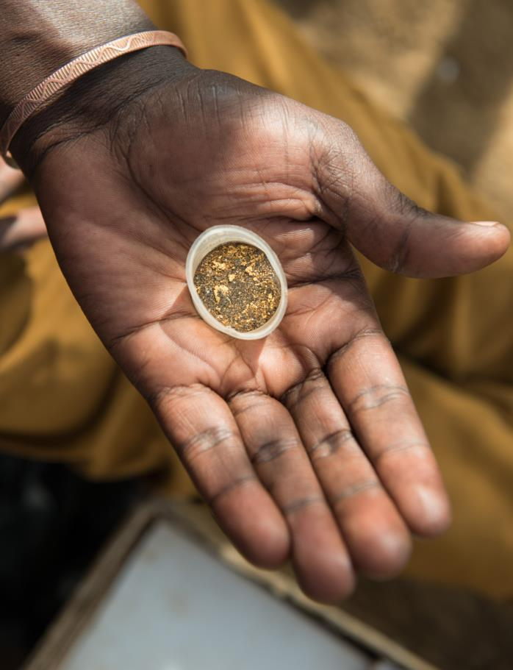
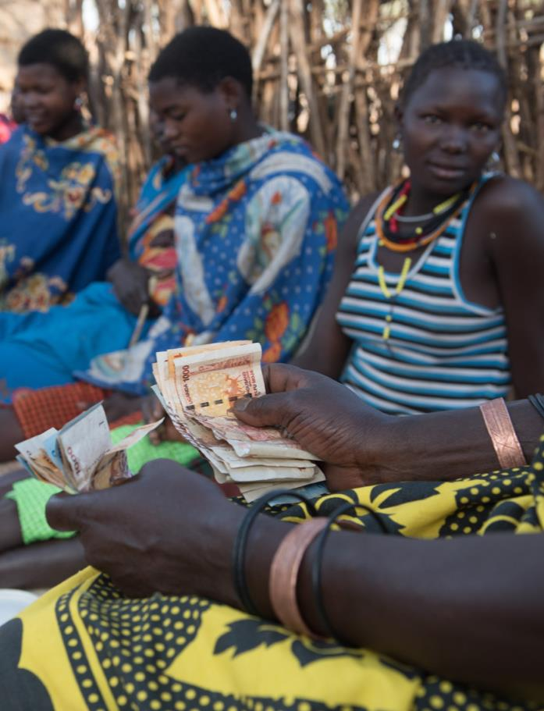
Seither wissen die Frauen, wie hoch der Goldpreis ist, und lassen sich nicht mehr von den Zwischenhändlern übers Ohr hauen. Und sie verwalten ihr Geld selbst.
Notes:
8

Slide 9
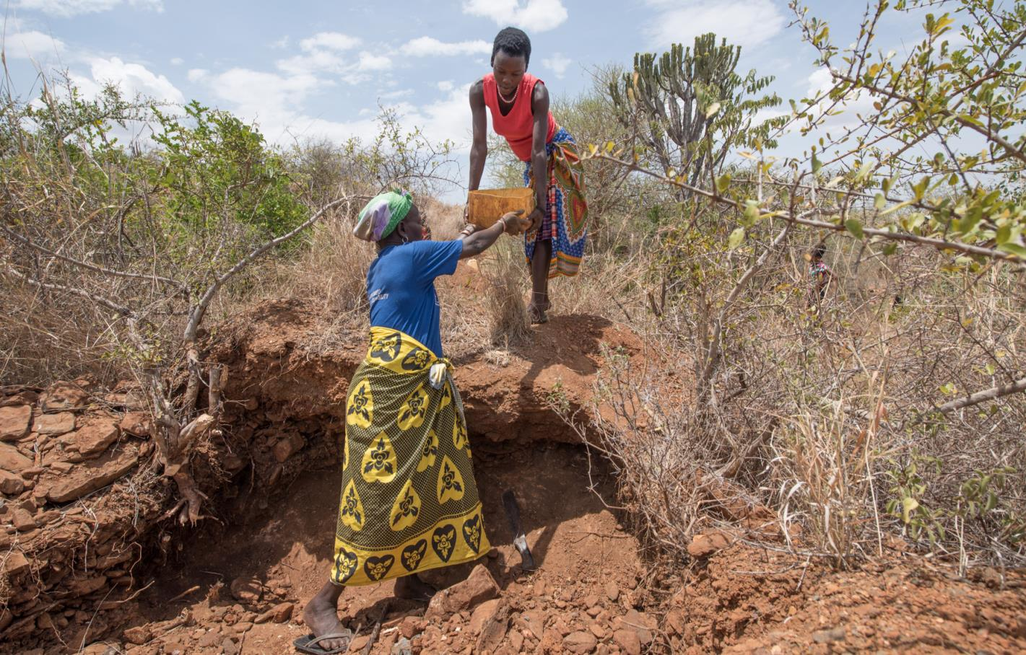
Aber das vielleicht Wichtigste ist: Die Frauen haben sich mit anderen zusammen-getan und arbeiten in Gruppen. „Wir sind jetzt viel effizienter“, sagt Sabina.
.
Notes:
9

Slide 10
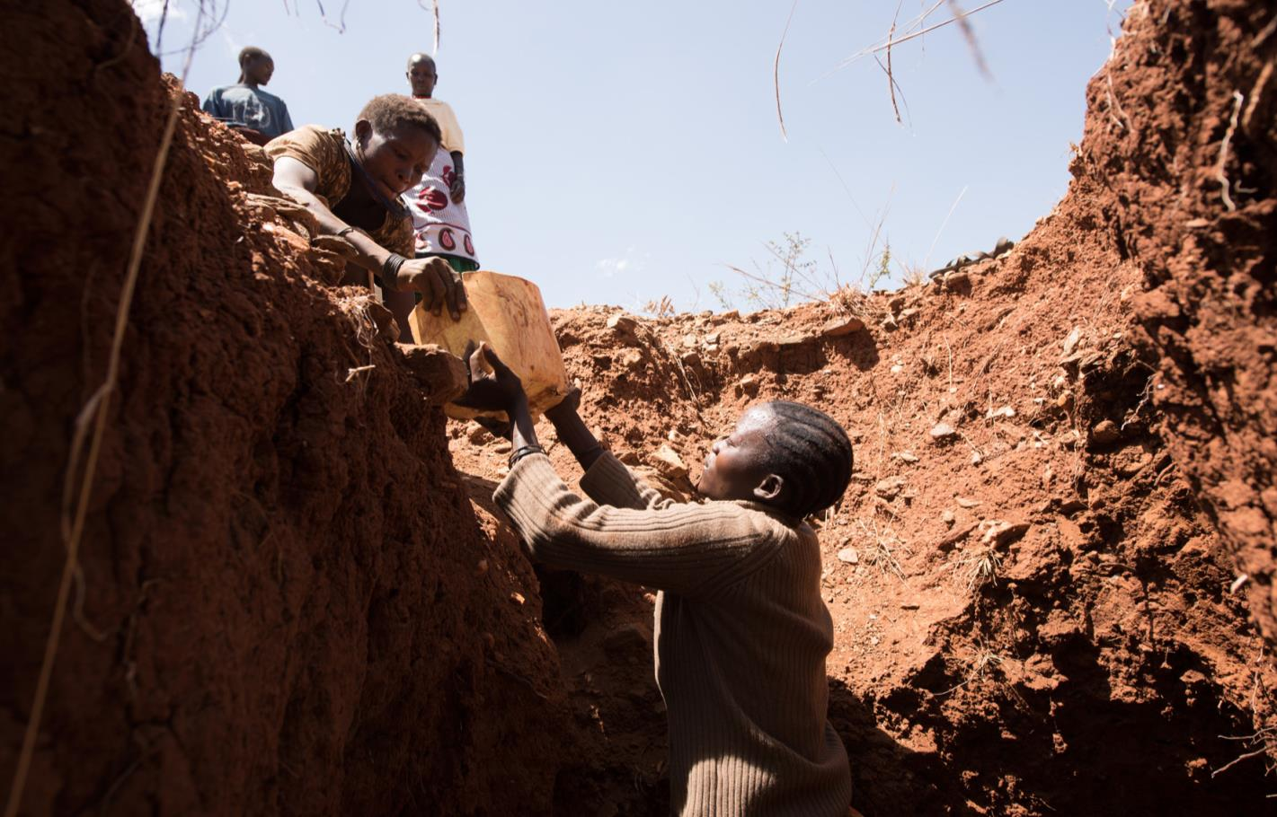
Sabina hat Lehm und Erde in einem aufgeschnittenen Wasserkanister gesammelt. Als der voll ist, reicht sie ihn einer Freundin.
.
Notes:
10

Slide 11
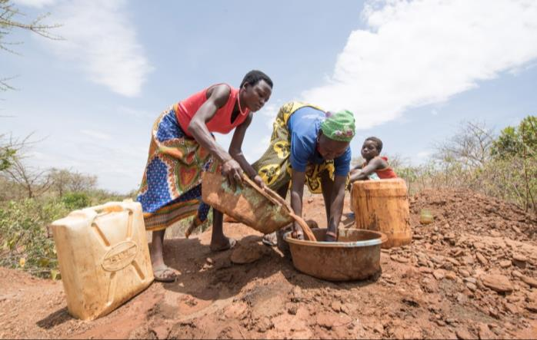
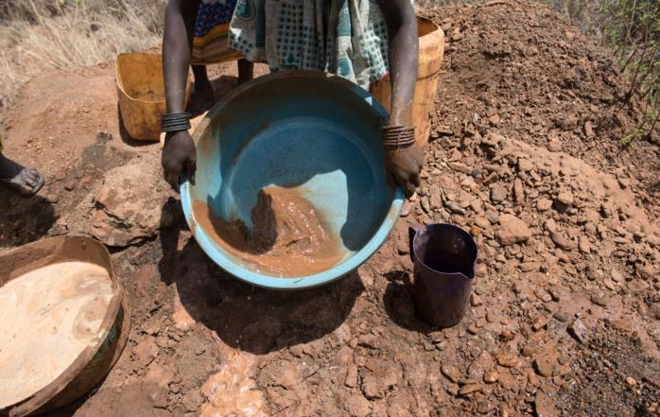
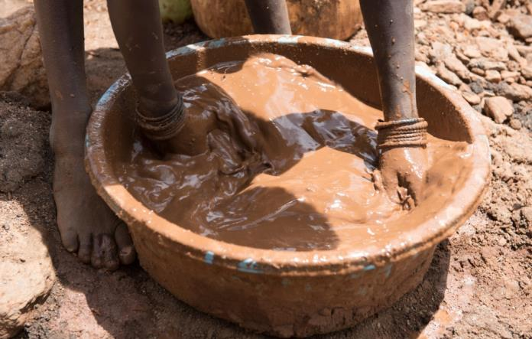
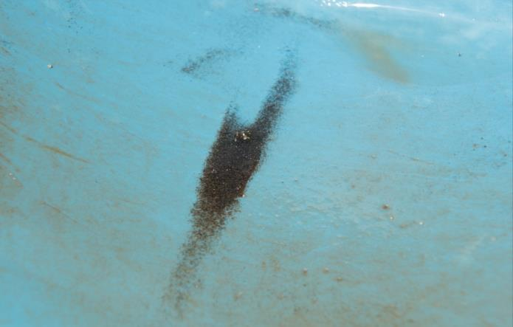
Gemeinsam machen sie sich ans Goldwaschen. Am Ende schimmert etwas auf dem Boden der Schüssel: ein winziges Stückchen Gold.
.
Notes:
11

Slide 12
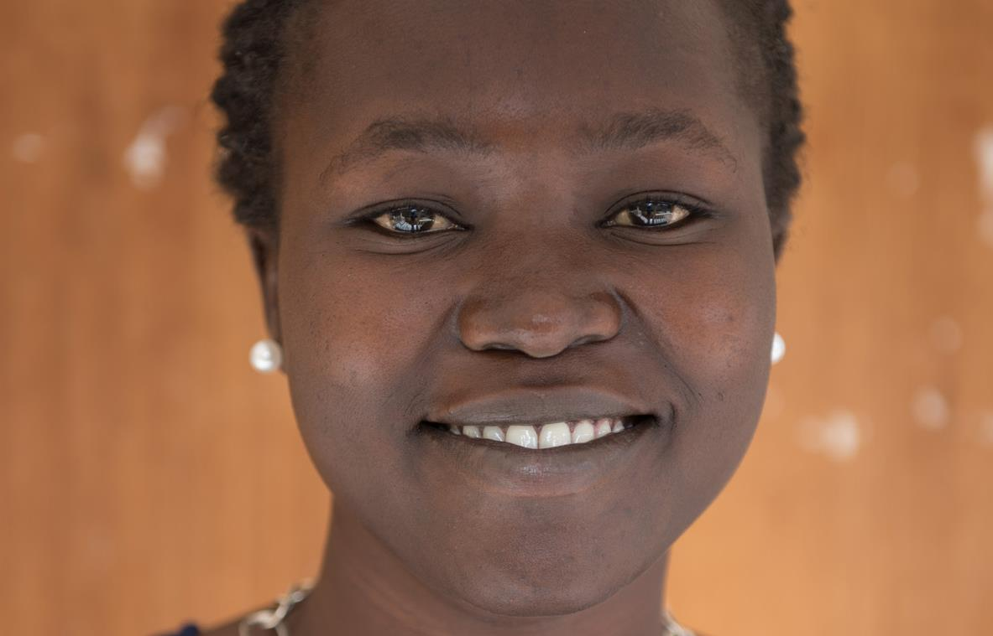
„Wir helfen den Frauen auch, Geld zu sparen“, erklärt Martha Angella, Leiterin des ECO-Büros in Moroto. „So können sie sich ein zweites Standbein aufbauen.“
Notes:
12

Slide 13
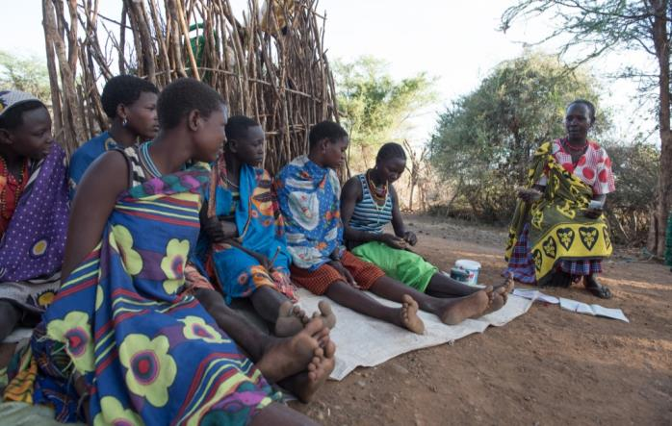
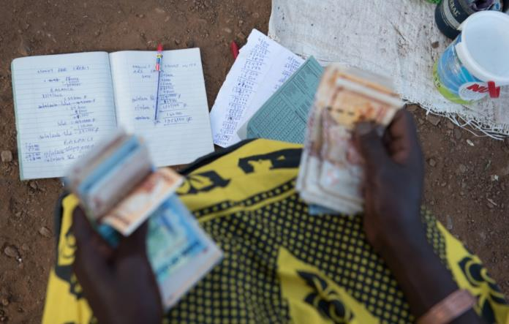
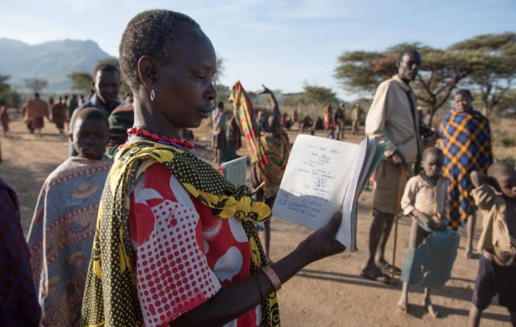
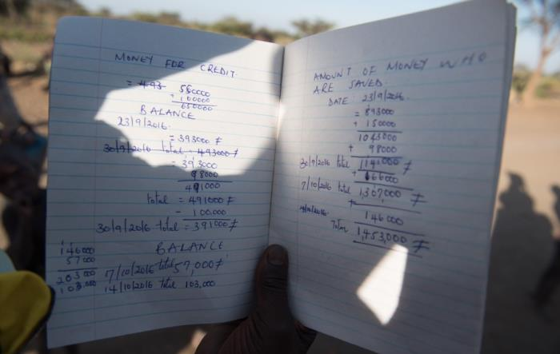
Die Frauen haben Spargruppen gegründet. Alle Mitglieder zahlen einen Betrag ein und können sich dafür Geld leihen, das sie später mit Zinsen zurückzahlen.

Slide 14
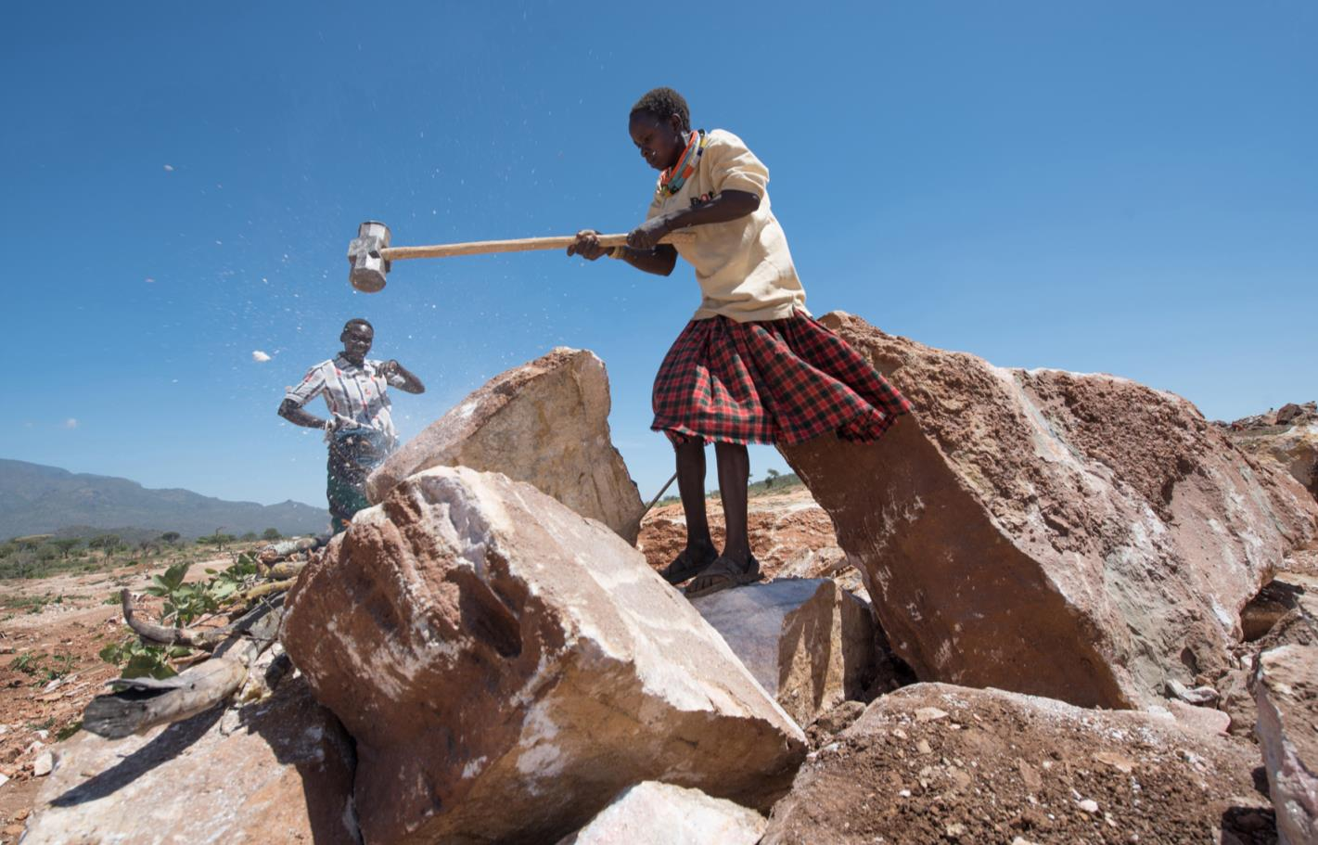
Auch Alice Luomo hat sich einer Spargruppe angeschlossen. Ihr Hauptbroterwerb ist der Kalksteinabbau – eine harte Arbeit. Dank ECO hat sie nun besseres Werkzeug.

Slide 15
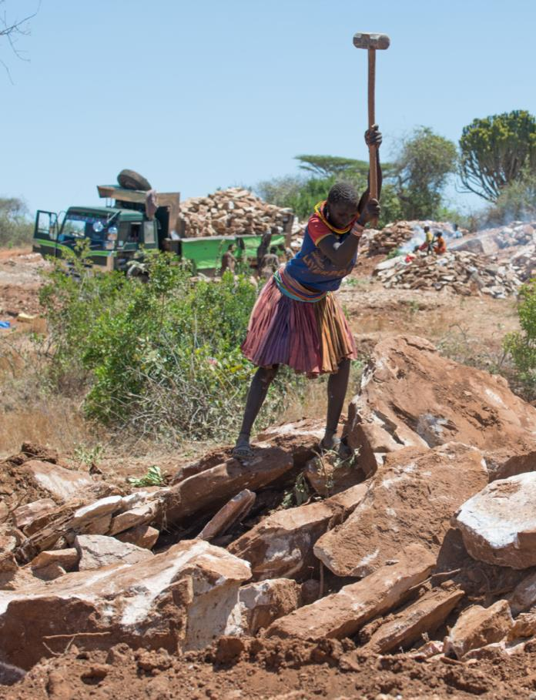
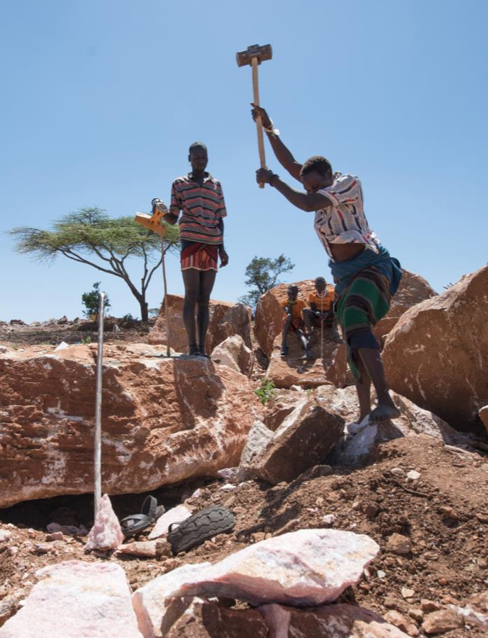
Inzwischen kann Alice es sich sogar leisten, zwei Mitarbeiterinnen zu beschäftigen. Seitdem geht es viel schneller, einen LKW mit 25 Tonnen Kalkstein zu beladen.
Notes:
15

Slide 16
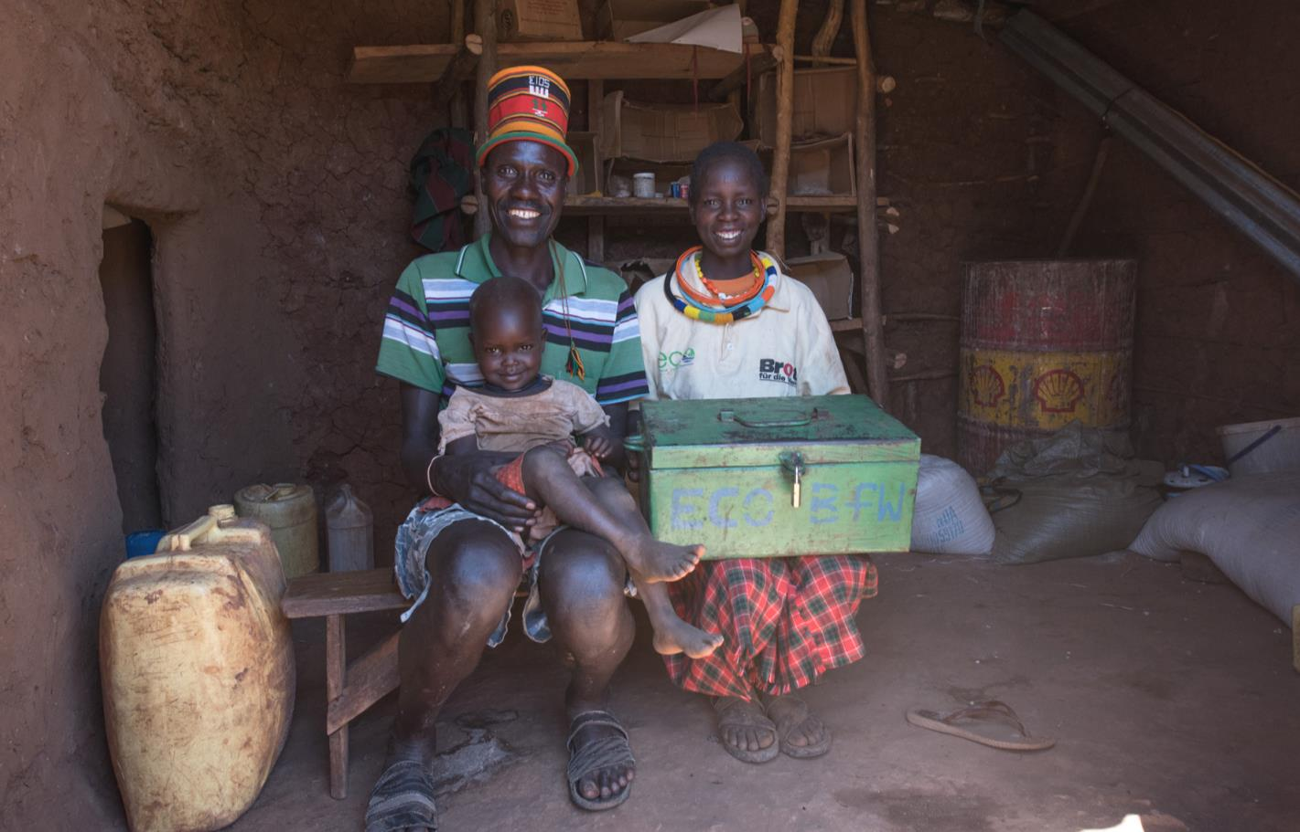
Mit Hilfe eines Kredites ihrer Spargruppe hat Alice Luomo zudem einen kleinen Laden eröffnet. „Seitdem kann ich meine vier Kinder zur Schule schicken“, sagt sie stolz.

Slide 17
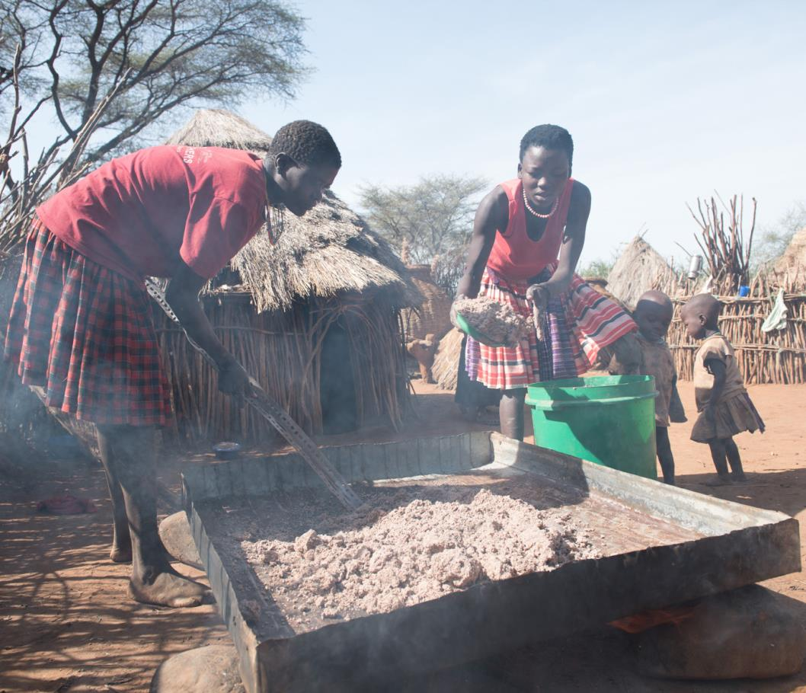
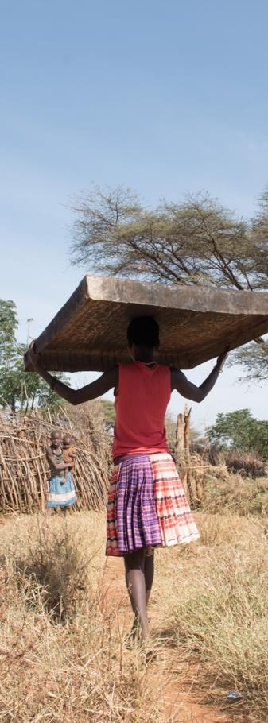
Sabina hat die Gruppenmitglieder am Wochenende zu einer Feier eingeladen. Deshalb röstet sie mit einer Freundin Sorghum, um damit das traditionelle Bier zu brauen.

Slide 18
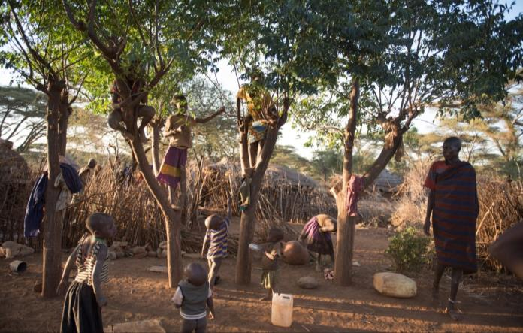
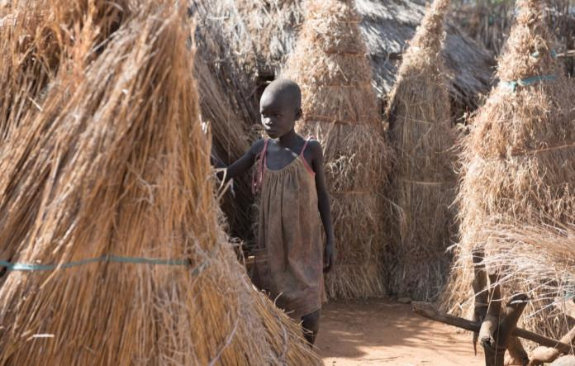
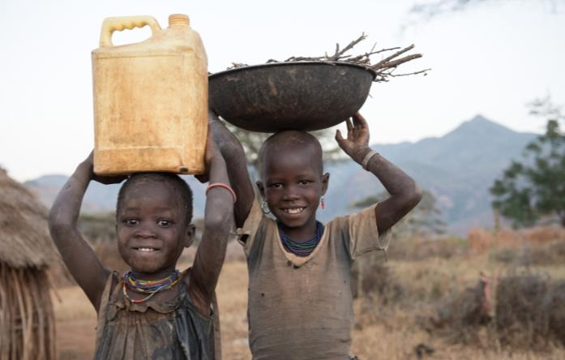
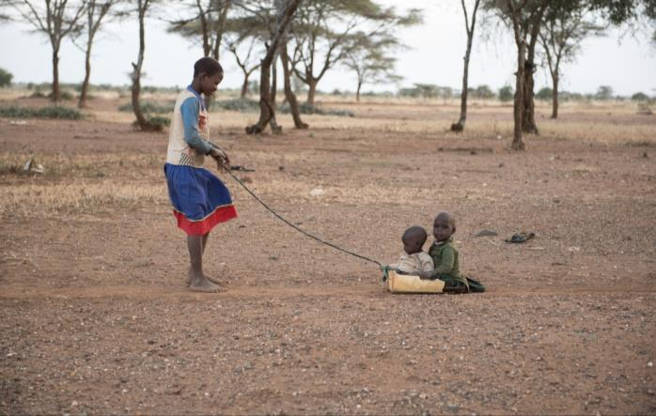
Zwischendurch schaut sie nach den anderen Kindern im Dorf. „Wir Frauen arbeiten nicht nur zusammen, wir unterstützen uns jetzt auch im Alltag“, sagt sie.
Notes:
18

Slide 19
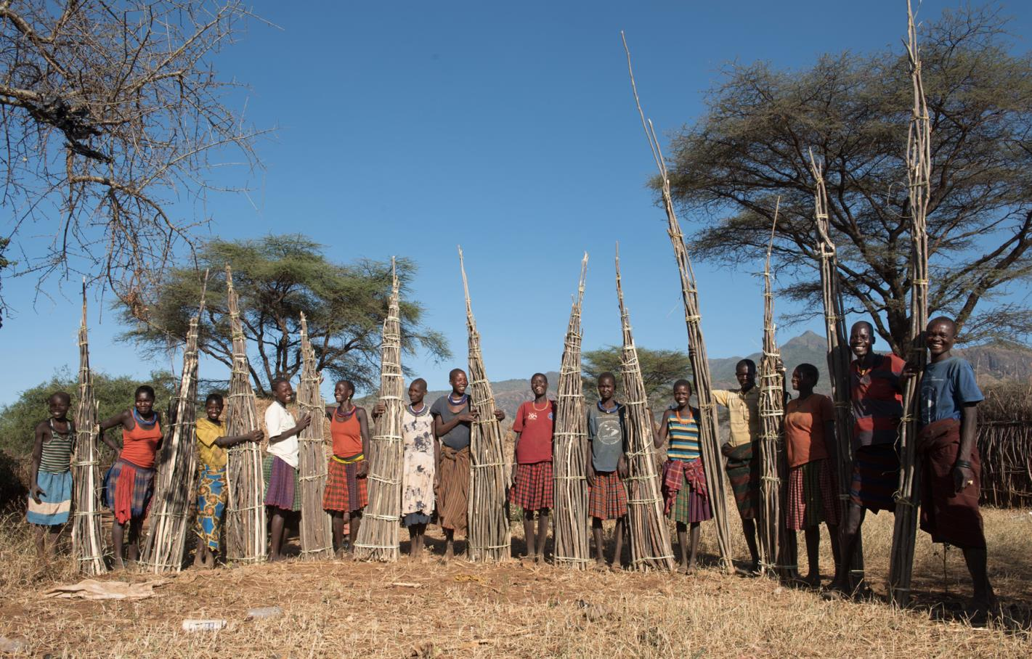
Als die Gäste kommen, haben sie alle ein großes Paket Zweige dabei. Sie wissen, dass Sabina einen Zaun um das Dorf ziehen möchte. Dazu tragen sie gerne bei.

Slide 20
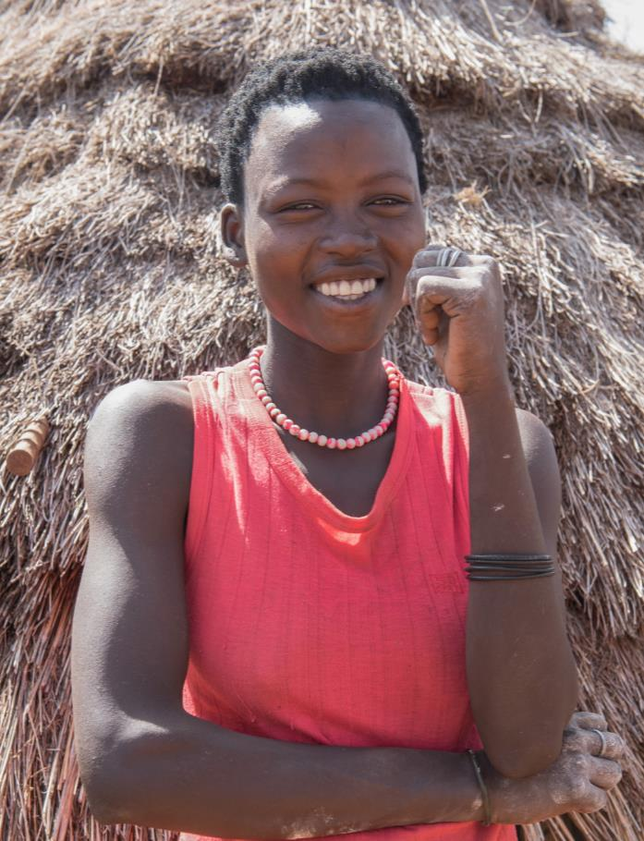
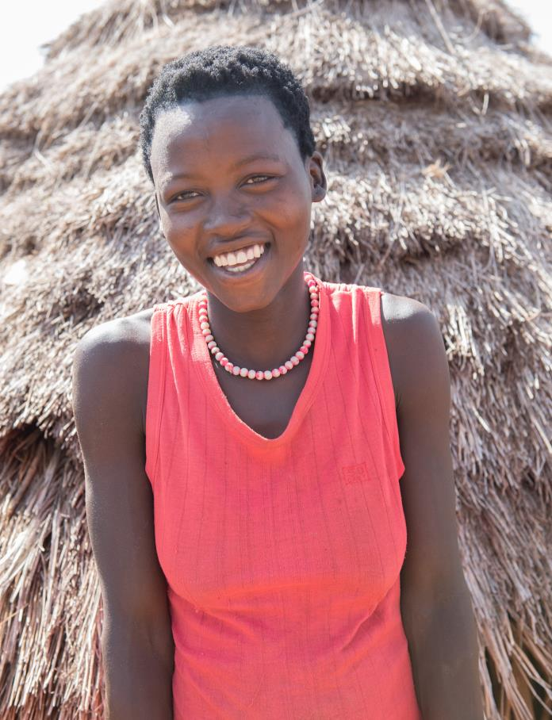
Sabina bekommt feuchte Augen. Sie weiß, dass jedes der Pakete ein Tageseinkommen wert ist. „Kommt alle rein“, ruft sie schließlich und lacht gerührt.

Slide 21
Sie sahen eine Präsentation zum Projekt des Projektpartners
Ecological Christian Organisation (ECO) aus Uganda.
Gemeinsam stark
Projektemagazin 2017/18
Herausgeber
Brot für die Welt – Evangelischer Entwicklungsdienst
Caroline-Michaelis-Str. 1
10115 Berlin
Telefon 030 65211 1189
kontakt@brot-fuer-die-welt.de
www.brot-fuer-die-welt.de/projekte/uganda-rohstoffe
Redaktion Thomas Knödl, Thorsten Lichtblau
Text Eva Wolfangel
Fotos Bettina Flitner
Gestaltung Thomas Knödl
Berlin, Juli 2017
Notes:
21

Slide 22
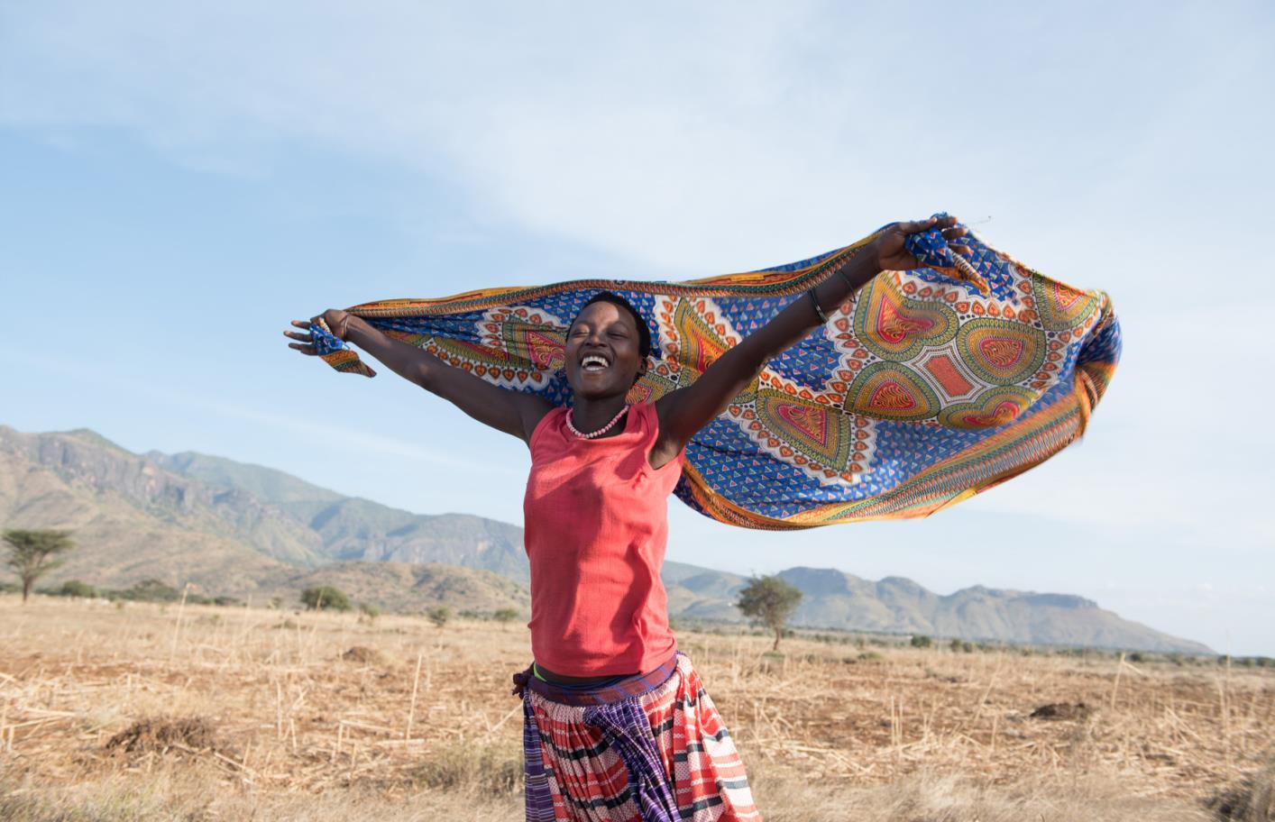
Spendenkonto
Bank für Kirche und Diakonie
IBAN: DE10 1006 1006 0500 5005 00
BIC: GENODED1KDB
Notes:
22

